Slide 1

Поворинский муниципальный район
Информация о работе с обращениями граждан в Поворинском муниципальном районе
за 2023 год.
22.01.2024

Slide 2
Одним из важных направлений в деятельности администрации Поворинского муниципального района является работа по рассмотрению обращений граждан. В отчетном периоде администрацией Поворинского муниципального района обеспечивались необходимые условия для объективного, всестороннего и своевременного рассмотрения поступивших обращений граждан в виде электронного документа, в письменной и устной форме, проводился личный прием и консультирование граждан.
В администрацию Поворинского муниципального района Воронежской области за 2023 год непосредственно от заявителей на рассмотрение поступило 168 устных и письменных обращений граждан (за 2022 год – 130 обращений, за 2021 год – 174 обращений ), с учетом данных общественной приемной Губернатора области ).
Информация представлена на слайде № 1.

Slide 3
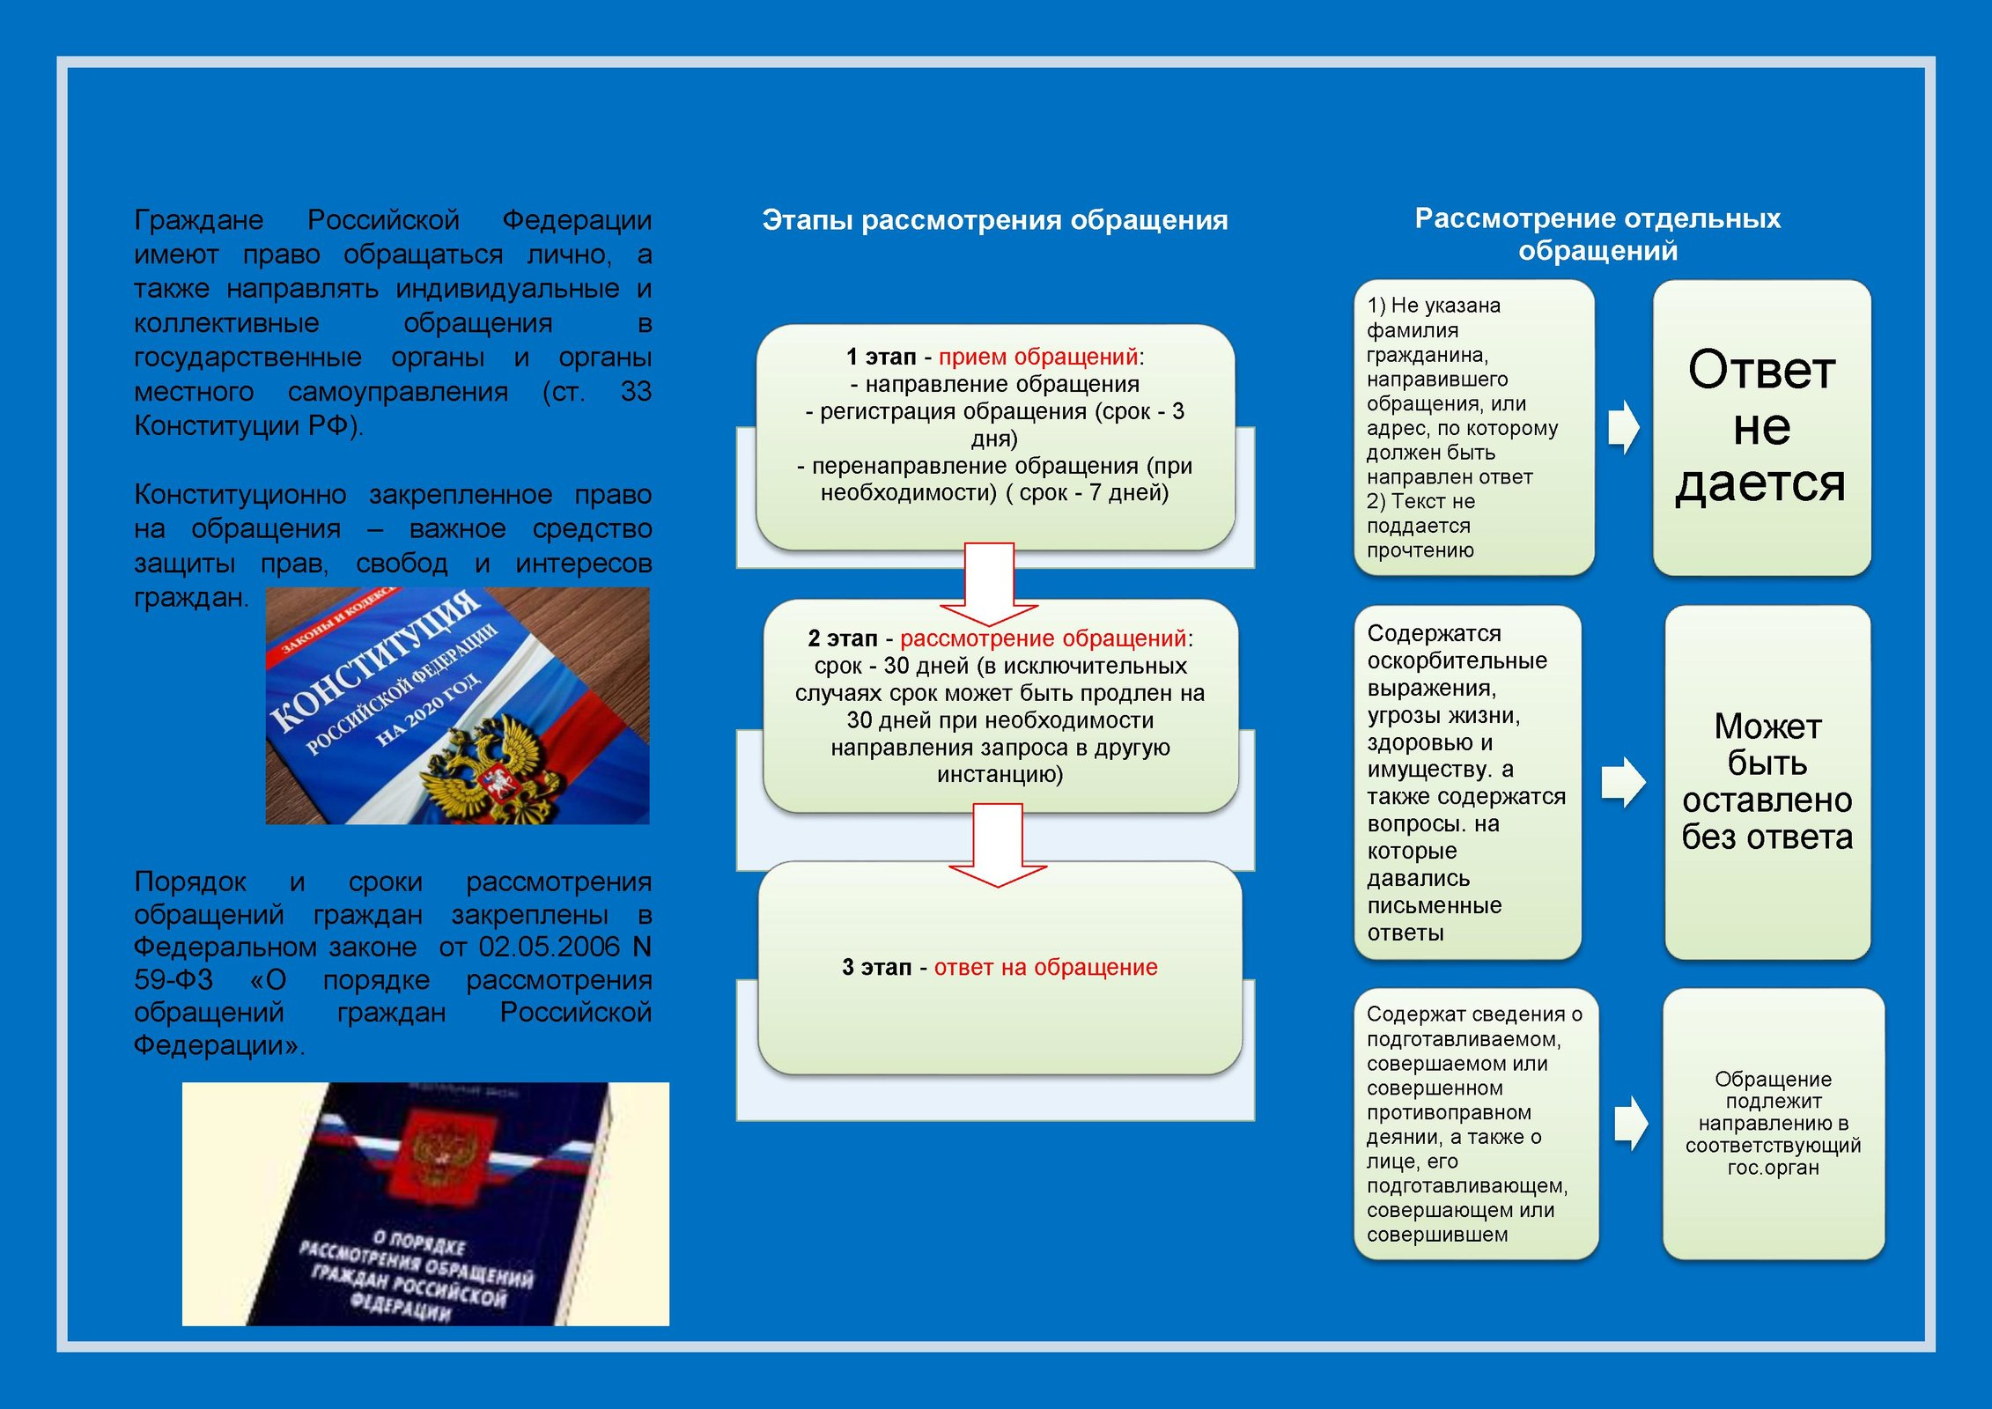
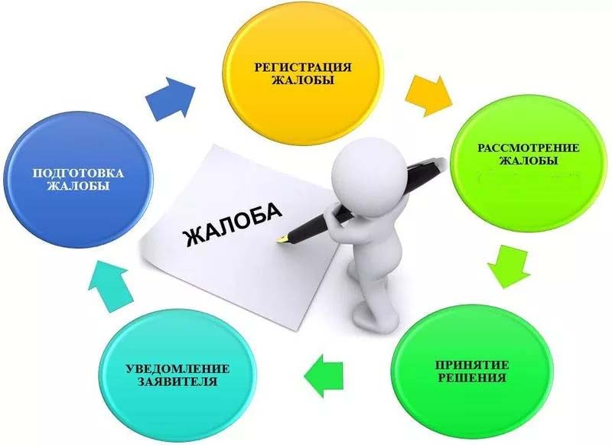

Slide 5
Обращения | 2023 В абсолютных цифрах и процентах (+,- к 2022году) | 2022 В абсолютных цифрах и процентах (+,- к 2021году) | 2021 В абсолютных цифрах и процентах (+,- к 2020 году)
Всего обращений | 168 (+29%) | 130 (+5%) | 174(-31%)
из них: - письменных | 32(-25 %) | 43(-10%) | 48(+6 %)
- в ходе личного приема | 7 ( +3 обр.) | 4 ( -16 обр.) | 20( -57%)
- через общественные приемные Губернатора области | 129 (+55 %) | 83 (-22 %) | 106 (-41 %)

Slide 7
Кроме того , из вышестоящих и других органов в администрацию Поворинского муниципального района Воронежской области за отчетный период поступило -55 обращение, что составляет 63 % от общего количества письменных обращений ( в 2022 году – 70 обращений или 62 %, в 2021году – 61 обращение или 56 %).
Анализ основных источников поступления письменных обращений и запросов на рассмотрение в администрацию Поворинского муниципального района Воронежской области выглядит следующим образом:

Slide 8
.
Источники поступления: | 2023 в абсолютных цифрах и процентах (+,- к 2022году ) | 2022 в абсолютных цифрах и процентах (+,- к 2021году ) | 2021 в абсолютных цифрах и процентах (+,- к 2020 году)
-Администрация Президента РФ | 19(0) | 19(-30%) | 27(+35%)
- Правительство РФ | 1(-6 обр.) | 7( + 7 обр.) | 0
- федеральные органы | 0(0) | 1(+1 обр.) | 0
- депутаты ФС РФ | 5(+3 обр.) | 2( +2 обр.) | 0
- органы прокуратуры | 4(+1 обр.) | 3(+3 обр.) | 0
-Правительство Воронежской области | 16(-33%) | 24 (+ 33%) | 18 (+ в 2 раза)
-непосредственно заявитель | 10(-29%) | 14 (-12%) | 16 (-в 2,2 раза)

Slide 10
По сравнению с аналогичным периодом 2022 года отмечается :
-снижение количества письменных обращений , поступивших на рассмотрение в Правительство РФ ( -6 обр);
снижение количества письменных обращений , поступивших на рассмотрение в Правительство Воронежской области ( -8 обр);
Тематическая направленность обращений выглядит следующим образом:
( с учетом общественной приемной Губернатора ):

Slide 11
Тематика обращений | 2023 в абсолютных цифрах и процентах | 2022 в абсолютных цифрах и процентах | 2021 в абсолютных цифрах и процентах
- государство, общество, политика | 0(0) | 1(2%) | 0
- социальная сфера | 15 (47 %) | 13(30%) | 14(33%)
- экономика | 12(38 %) | 17(40 %) | 15(29 %)
- оборона и безопасность | 3(9%) | 6(14%) | 1(2%)
- ЖКХ | 2 (6 %) | 6(14%) | 12(36%)

Slide 13
Исходя из анализа обращений за 2023 год, в сравнении с аналогичными периодами 2022 и 2021 годов, отмечается незначительное снижение количества письменных обращений по тематике « экономика» и по тематике «ЖКХ» .
Примерно на прежнем уровне, в сравнении с аналогичными периодами 2022 и 2021 годов, сохранилось количество обращений по вопросам, касающимся:
-содержания общего имущества в многоквартирных домах;
-благоустройства дорог местного значения общего пользования;
-оказания мер социальной поддержки гражданам, оказавшимся в трудной жизненной ситуации;
-по безнадзорным животным.

Slide 14
Наибольшее количество обращений и запросов ( письменных и на личном приеме с учетом общественной приемной Губернатора ) за 2023 год поступило от жителей городского поселения город Поворино – 77 обращений или 68 % от общего количества обращений, Рождественского сельского поселения- 14 обращений или 12 % от общего количества обращений, Байчуровского сельского поселения- 8 обращений или 7 %.
Тематика обращений, поступивших в администрацию Президента Российской Федерации, Правительство области за 2023 год в основном связана с вопросами содержания общего имущества многоквартирных домов, капитального ремонта многоквартирных домов, благоустройства дорог местного значения общего пользования, улучшению жилищных условий.

Slide 15
Изучение состава заявителей, обратившихся в органы местного самоуправления, Правительство Воронежской области, администрацию Президента РФ показывает, что большинство из них или 75 процент составляют пенсионеры, граждане преклонного возраста, 11 процентов – люди, не имеющие работы, 10 процентов- работающее население и 4 процента иные категории граждан.
В соответствии с утвержденным главой администрации Поворинского муниципального района графиком организован личный прием граждан заместителями главы администрации района.

Slide 16
В рамках проводимой работы, направленной на повышение эффективности и результативности работы освещались вопросы деятельности органов местного самоуправления о работе с обращениями граждан. Так, в 2023 году администрацией района было инициировано 17 публикаций на официальном сайте и 10 публикаций в районном СМИ, общественной приемной Губернатора области - 80 публикаций на официальном сайте, 41 публикаций в районном СМИ.

Slide 17
Поворинский муниципальный район
Анализ результативности исполнения обращений граждан выглядит следующим образом :
 | 2023 год | 2022 год
«Меры приняты и вопросы решены | 59,9% | 57,9%
«Разъяснено» | 40,1% | 42,1%

Slide 18
Согласно рекомендаций Правительства области в органах местного самоуправления Поворинского муниципального района и общественной приемной Губернатора области организована работа « обратной связи» по результатам рассмотрения обращений граждан. За 2023 год проведена работа с заявителями по 103 обращениям со статусом «Поддержано. Меры приняты». По всем обращениям с учетом мнения заявителя получен положительный отзыв: заявители удовлетворены результатом рассмотрения обращений. Введена методика организации внутреннего контроля за соблюдением порядка рассмотрений обращений, позволяющая обеспечить единый подход, а также своевременность внесения сведений на специализированный электронный ресурс.

Slide 19
Осуществление «обратной связи»
по результатам рассмотрения обращений граждан
(результат рассмотрения которых определен как «поддержано, меры приняты»)
Заявитель подтвердил факт принятия мер по обращению
Заявитель не подтвердил факта принятия мер по обращению
По мнению заявителя меры приняты частично или не качественно
Информирование руководителя для принятия решения по уточнению сведений и принятию мер
Постановка на дополнительный контроль на 10 дней
Проведение проверки сведений, составление справки по результатам проверки с указанием причин невыполнения или определением нового срока, организация принятия мер
Устранено
Субъективное мнение заявителя о неисполнении решения
Определен новый срок
Уточнение мнения заявителя уполномоченным лицом органа
Заявитель и руководитель уведомлен о переносе срока
Объективное подтверждение факта принятия мер актом комиссионной проверки, файлами фото и/или видеофиксации
Внесение сведений в реестр дополни- тельного контроля с новым сроком
Информирование руководителя
Внесение сведений в реестр «обратной связи»
Обращение снято с контроля

Slide 20
Обеспечение эффективной «обратной связи» с жителями муниципального образования позволило развить гражданскую активность жителей городского и сельского поселений и повысить доверие к местной власти. Основные задачи организации «обратной связи» по результатам рассмотрения обращений граждан:
-повышение ответственности органа местного самоуправления за фактическое исполнение решений, принятых по результатам рассмотрения обращений граждан;
-повышение уровня удовлетворенности граждан результатами обращения в органы местного самоуправления Поворинского муниципального района Воронежской области.

Slide 21
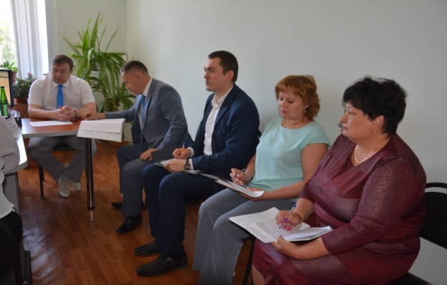
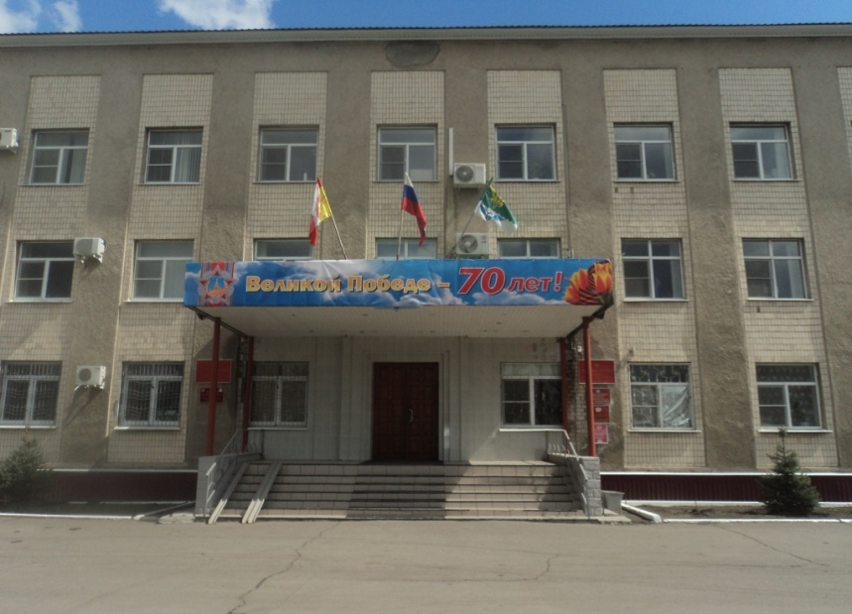
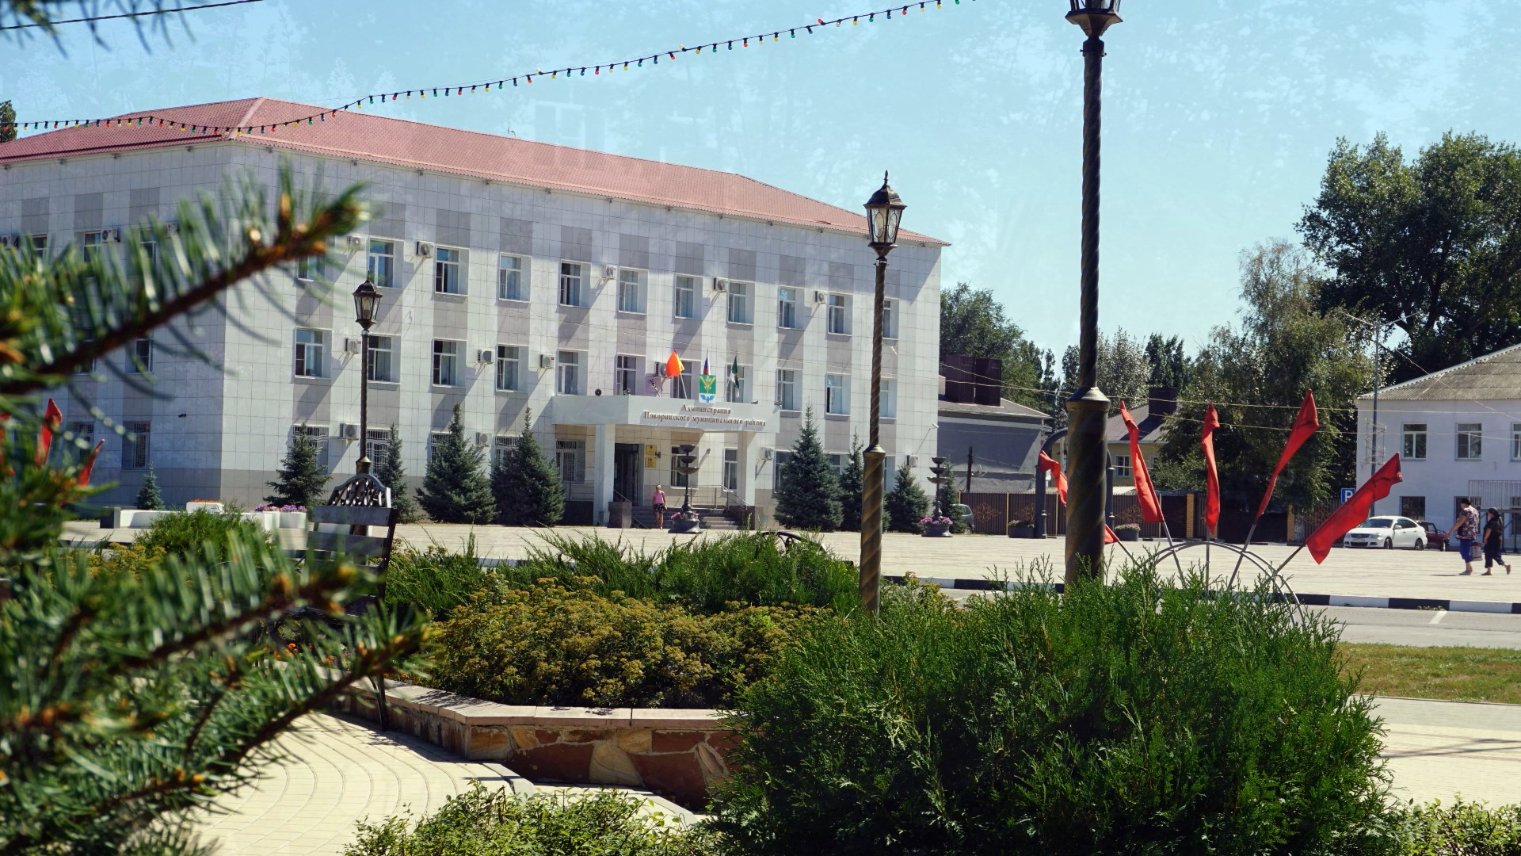
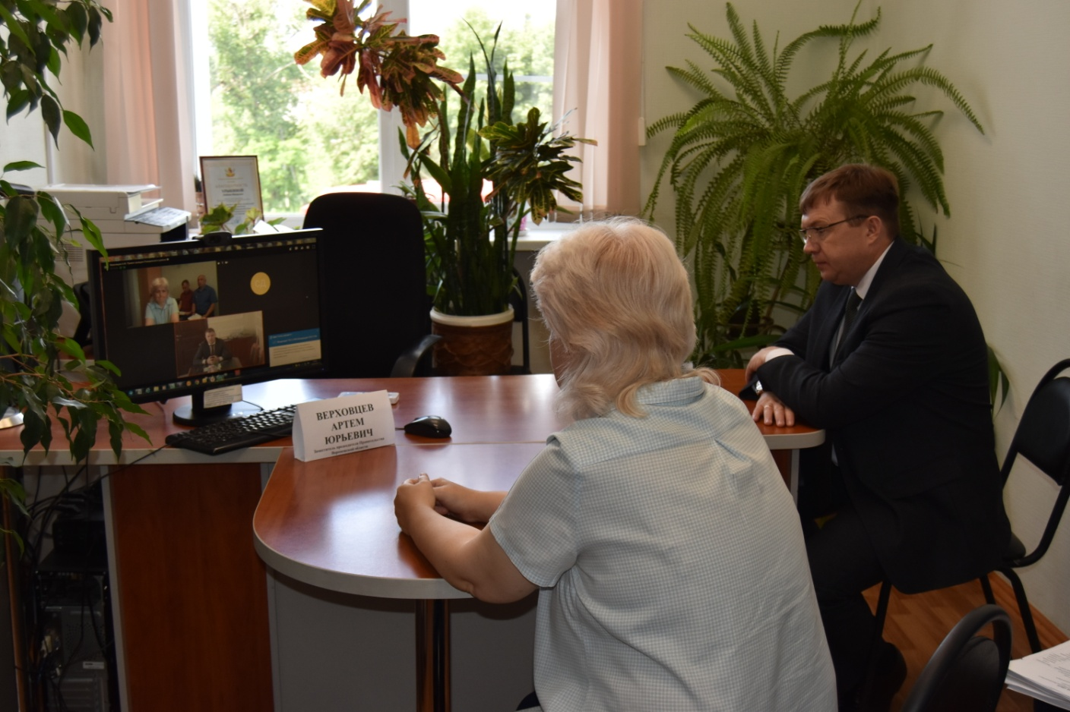
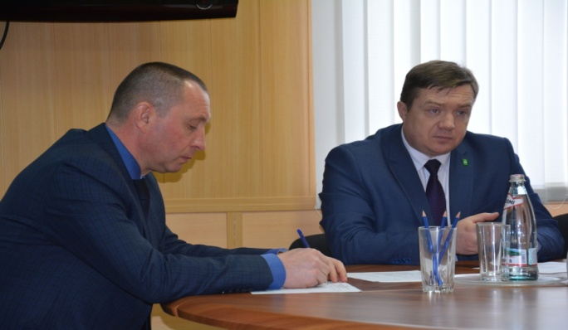
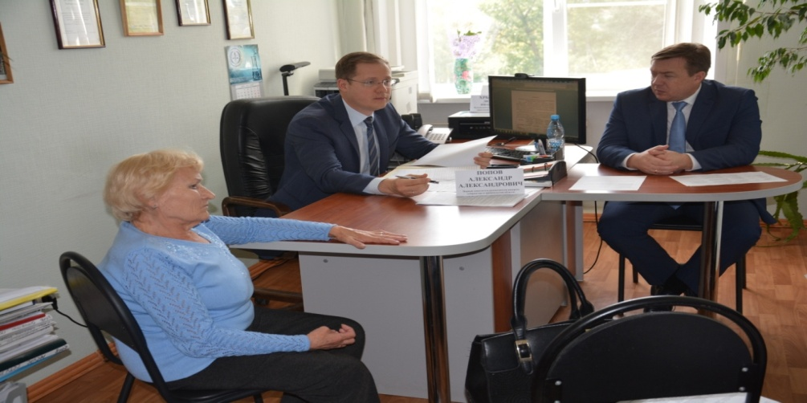
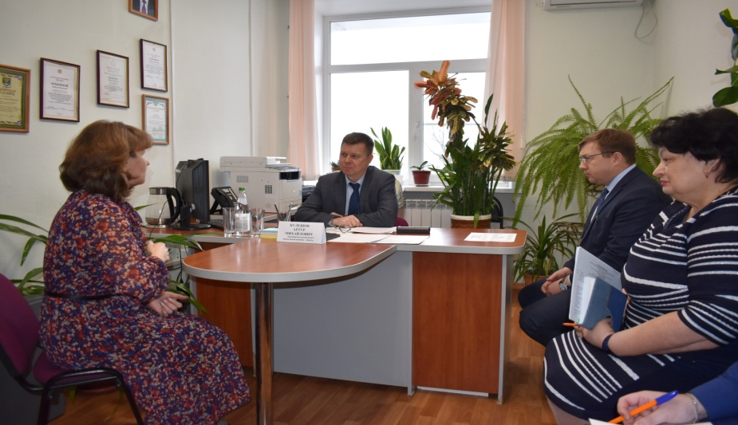
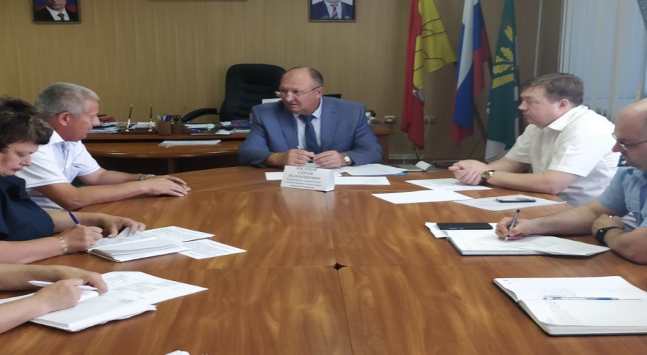
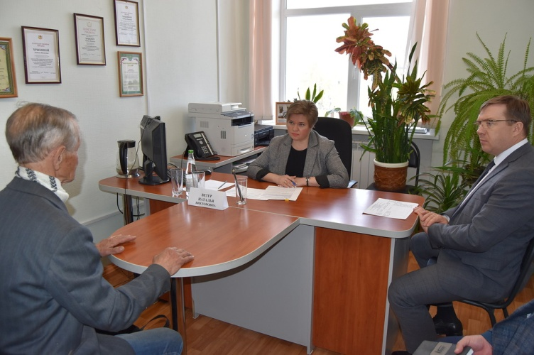
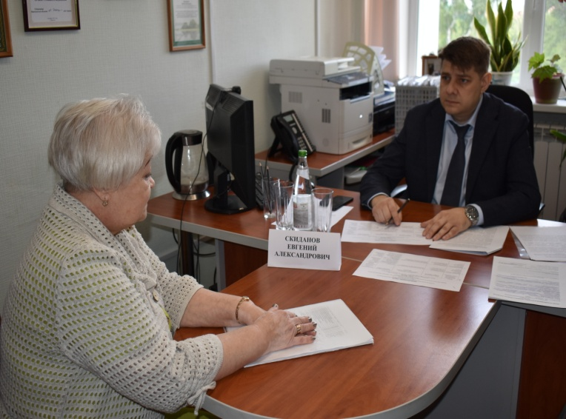
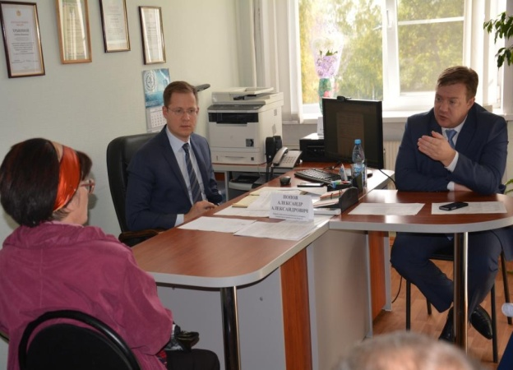
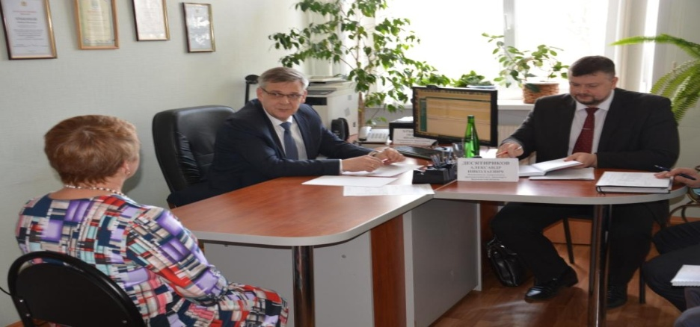
Поворинский муниципальный район

Slide 22
Поворинский муниципальный район
СПАСИБО ЗА ВНИМАНИЕ!

